Slide 1
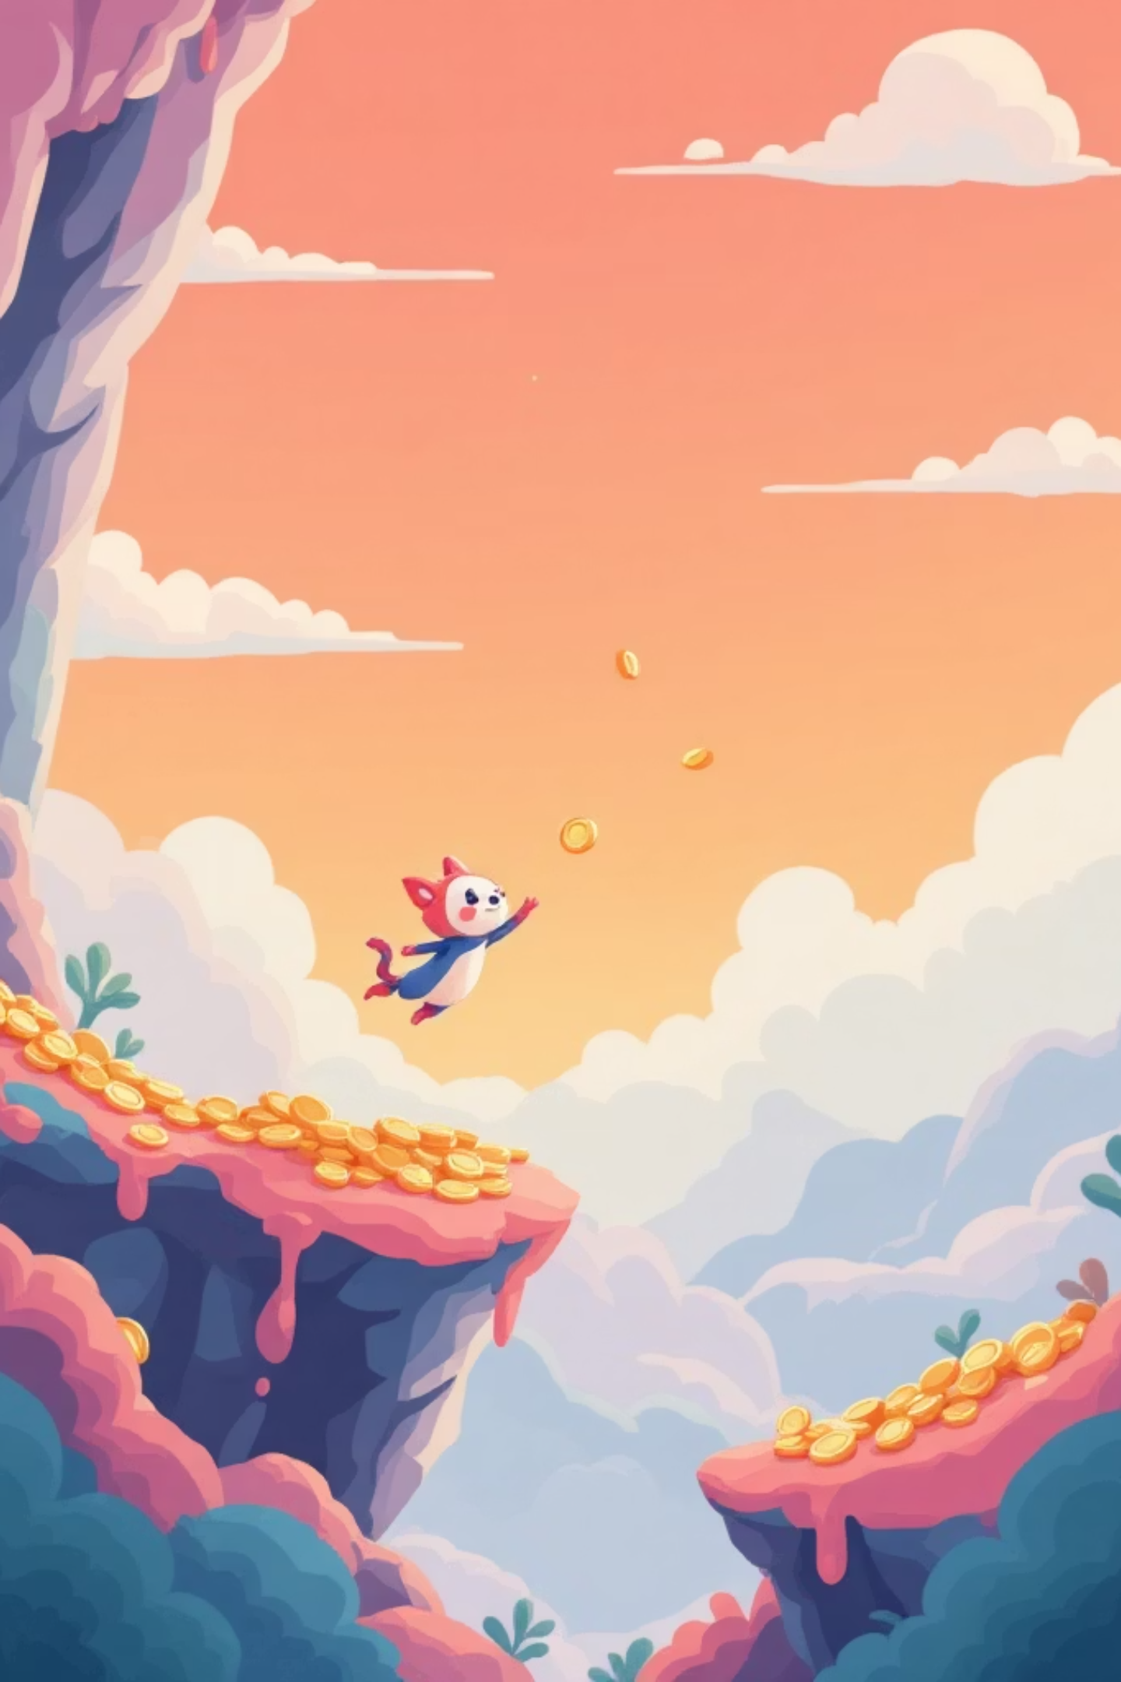
Coin Collector Adventure
Захватывающий 2D платформер на Python от команды Сергея и Миши
Ser&Mih

Slide 2


Что такое Coin Collector Adventure?
2D платформер
7 уровней
Классическая аркада с физикой прыжков и столкновений
Разная сложность, монеты для сбора и враги для избегания
Система очков
Физика, столкновения и сохранение результатов в CSV

Slide 3

Распределение ролей в команде
Миша — Gameplay
Сергей — Systems
Создание 7 уникальных уровней
Враги с ИИ патрулирования
Система сбора монет
Визуальное оформление
Главный герой: физика движения и прыжков
Секундомер и таймер
Таблица результатов с сортировкой
Локализация RU/EN
Система ввода русского имени
Геймплей: здоровье, бессмертие, телепортация

Slide 4
Геймплей главного героя
Управление
Здоровье
Движение: ← → / A D
Прыжок: SPACE / W / ↑
Пауза/меню: ESC
100 HP, -5 за врага
Сбор монет: +10 очков
Специальные режимы
Условия поражения
Бессмертие: *для разработчиков*
Телепортация: *для разработчиков*
VIP- статус: 25 руб месяц(god mod + tp)
Смерть при падении y < -100
Ser&Mih

Slide 5
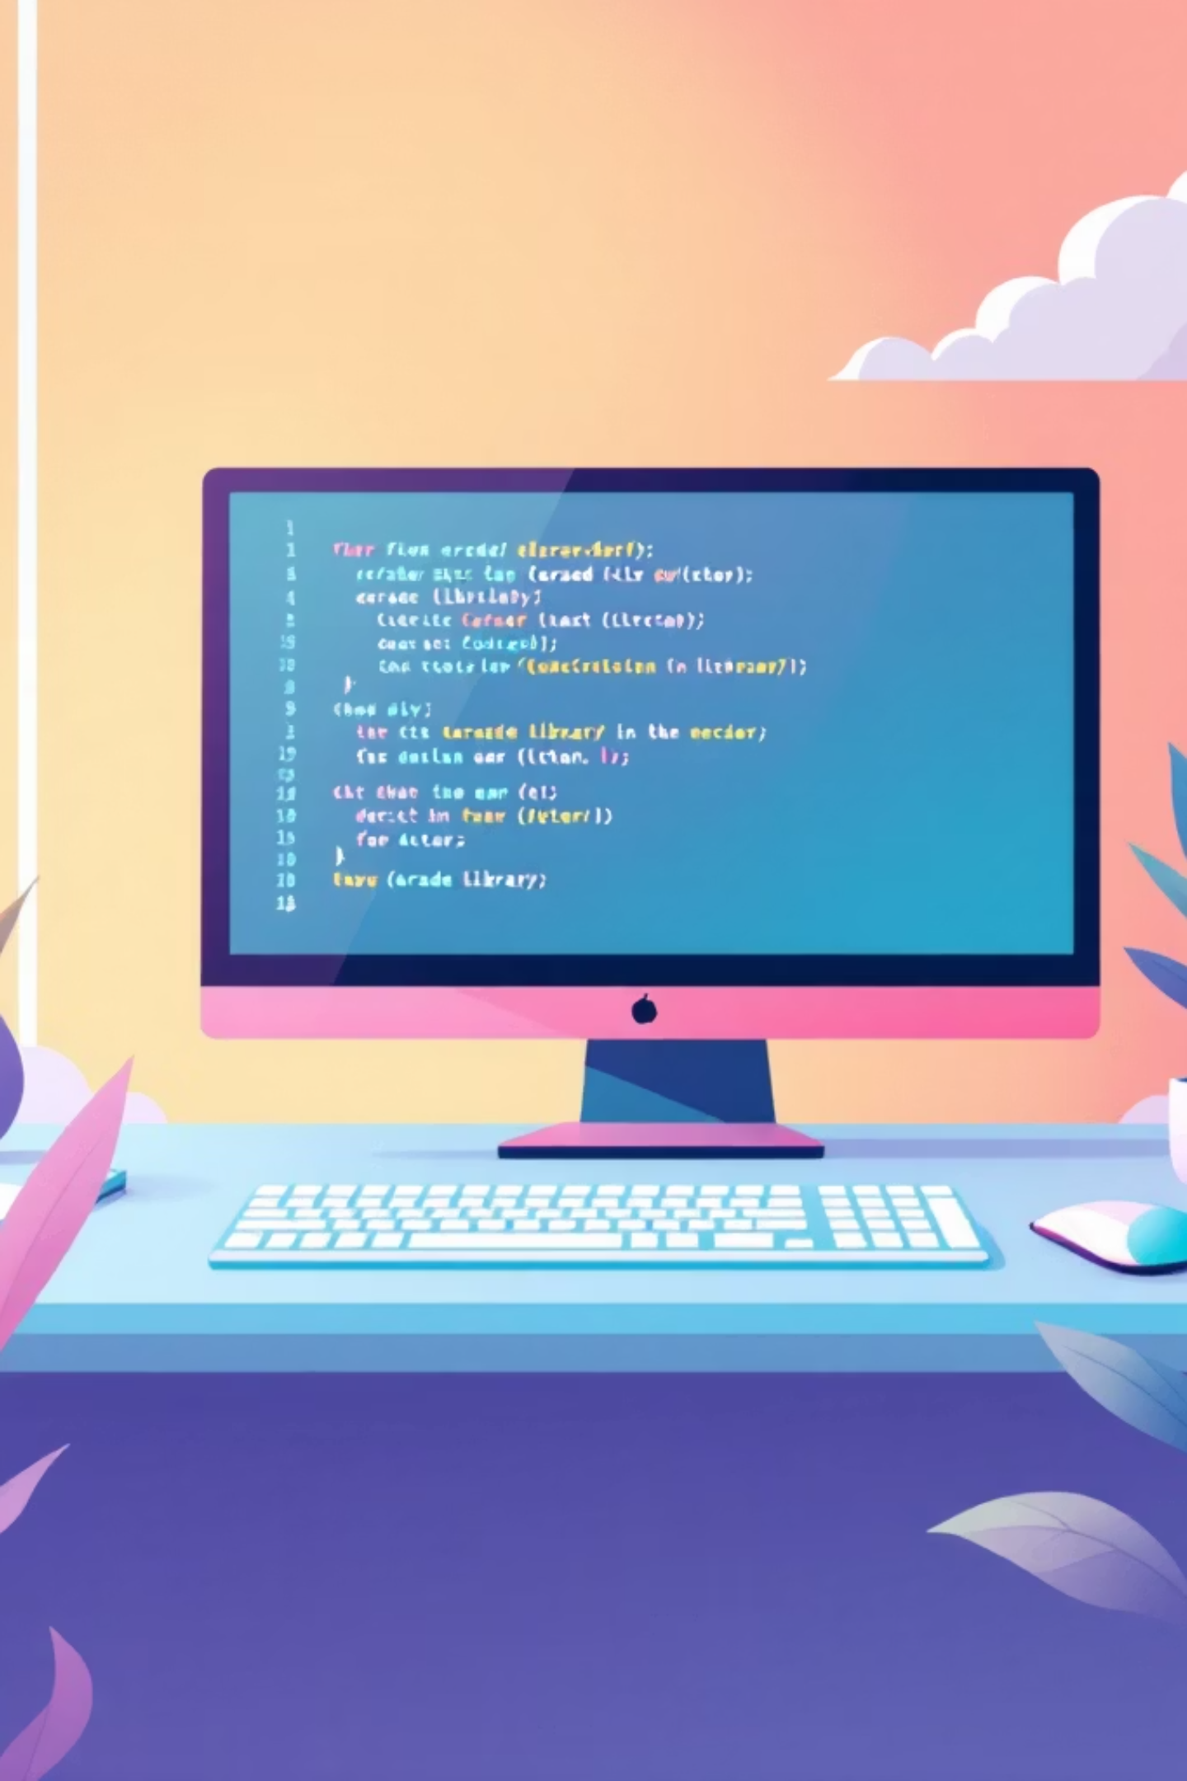
Технологии проекта
Python 3.9+
Основной язык разработки
Arcade
Графика и физика
CSV
Хранение результатов
Модульная архитектура
9 файлов
Ser&Mih

Slide 6
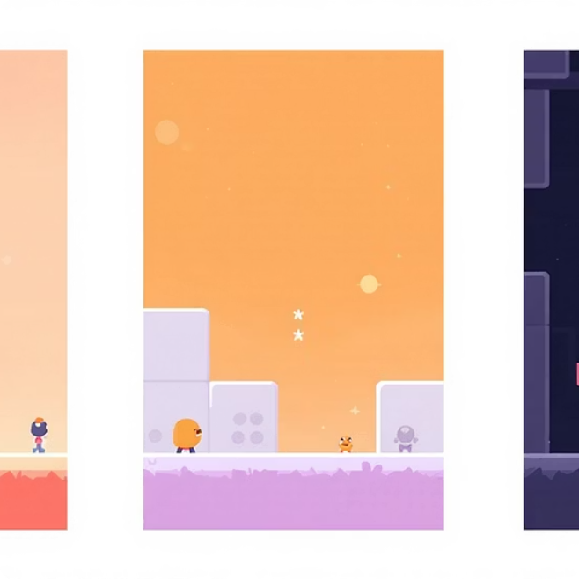
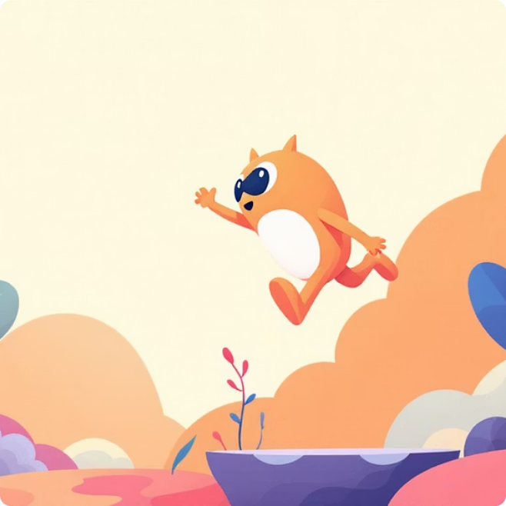

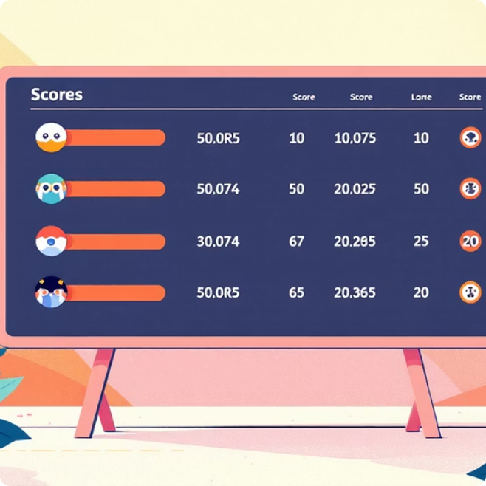

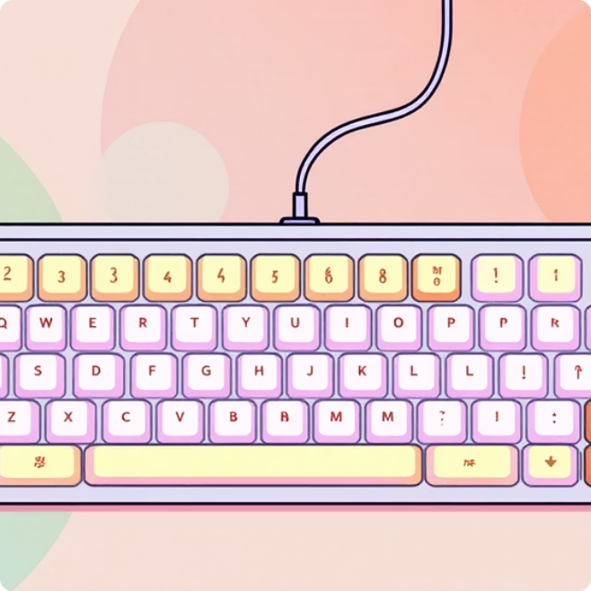
Ключевые особенности игры
7 уровней
Физика героя
Секундомер
Таблица лидеров
Разная сложность и уникальная структура
Прыжки, гравитация, столкновения
Учет времени прохождения
Сортировка по очкам и времени
Два языка
Русский ввод
Русский/английский интерфейс
Alt+английская раскладка
Ser&Mih

Slide 7

Итоги проекта
Рабочая игра
7 уровней с динамичным геймплеем
Физика героя
Прыжки, гравитация, столкновения
Система результатов
Сохранение и сортировка
Локализация
RU/EN + удобный ввод
Ser&Mih

